Slide 1
PENDAFTAR WANG TAK DITUNTUT BAHAGIAN PENGURUSAN WANG TAK DITUNTUT
JABATAN AKAUNTAN NEGARA MALAYSIA
GARIS PANDUAN SERAHAN WANG TAK DITUNTUT (WTD)
DAFTAR WANG TAK DITUNTUT BAGI TAHUN BERAKHIR 31 DISEMBER 2023
DISEDIAKAN OLEH:
BAHAGIAN PENGURUSAN WANG TAK DITUNTUT JABATAN AKAUNTAN NEGARA MALAYSIA
ARAS 1, BLOK UTARA, PERBENDAHARAAN 2 NO. 7, PERSIARAN PERDANA, PRESINT 2
KOMPLEKS KEMENTERIAN KEWANGAN 62594, PUTRAJAYA

Slide 2
PROSES SERAHAN WTD DAFTAR WTD BAGI TAHUN BERAKHIR 31 DISEMBER 2023
Syarikat / Firma
Bank
Pendaftar WTD
PNMB
Pindahan wang melalui FPX (eGUMIS)/ EFT / IBG
“Wang Tak Dituntut – FGOM”
Maklumat transaksi pindahan wang
1 salinan Bukti Bayaran
2 salinan asal Borang UMA-4 (Pin.1/2023)
Memproses serahan WTD dan menghantar Daftar WTD untuk pewartaan
Mewartakan Daftar WTD untuk rujukan orang awam
1 salinan Daftar WTD (Pin.1/2018) - eGUMIS
Dihantar sebelum 31 Mac 2024
1 salinan asal Borang UMA-1 (Pin.1/2023)

Slide 3
CARTA ALIR SERAHAN WTD DAFTAR WTD BAGI TAHUN BERAKHIR 31 DISEMBER 2023
Carta Alir
Proses Kerja
MULA
Melengkapkan & menghantar Borang UMA-1 (Pin.1/2023) berserta surat iringan rasmi dengan menggunakan kepala surat syarikat/firma dan dokumen-dokumen pendaftaran syarikat/firma (cth. dokumen SSM) kepada Pendaftar WTD melalui e-mel akaun.bwtd@anm.gov.my bagi mendapatkan Kod Entiti. (Bagi entiti yang membuat serahan pertama kali sahaja).
LANGKAH 1
Tidak. Kuiri oleh Pendaftar WTD
UMA-1 LENGKAP?
Adakah Borang UMA-1 (Pin.1/2023) telah dilengkapkan dengan betul?
Ya. Kod Entiti diberikan oleh Pendaftar WTD
LANGKAH 2
Membuat pindahan wang secara elektronik ke akaun bank Pendaftar WTD.
A

Slide 4
CARTA ALIR SERAHAN WTD DAFTAR WTD BAGI TAHUN BERAKHIR 31 DISEMBER 2023
Carta Alir
Proses Kerja
A
LANGKAH 3
Melengkapkan Borang UMA-4 (Pin.1/2023) mengikut panduan yang telah disediakan oleh Pendaftar WTD.
LANGKAH 4
Melengkapkan Daftar Wang Tak Dituntut (Pin.1/2018) dalam fail Microsoft Excel mengikut panduan yang telah disediakan oleh Pendaftar WTD.
LANGKAH 5
Membuat encryption ke atas Daftar Wang Tak Dituntut (Pin.1/2018) fail Microsoft Excel dan memuat naik ke Portal eGUMIS mengikut panduan yang telah disediakan oleh Pendaftar WTD.
B

Slide 5
CARTA ALIR SERAHAN WTD DAFTAR WTD BAGI TAHUN BERAKHIR 31 DISEMBER 2023
Carta Alir
Proses Kerja
B
Menghantar semua salinan hardcopy dokumen-dokumen yang diperlukan ke alamat pejabat Pendaftar WTD dengan mengemukakan ke kaunter atau melalui pos:-
LANGKAH 6
Satu (1) salinan Bukti Bayaran
Dua (2) salinan asal Borang UMA-4 (Pin.1/2023)
Satu (1) salinan asal Borang UMA-1 (Pin.1/2023) – surat iringan rasmi dan dokumen pendaftaran syarikat/firma (dokumen SSM)
Tidak. Kuiri oleh Pendaftar WTD
Adakah dokumen-dokumen yang dihantar telah dilengkapkan dengan betul dan Daftar Wang Tak Dituntut (Pin.1/2018) yang telah dibuat encryption dapat dimuatnaik ke dalam sistem?
SERAHAN LENGKAP?
Ya. Pendaftar WTD akan menyediakan resit di Portal eGUMIS.
SELESAI

Slide 6
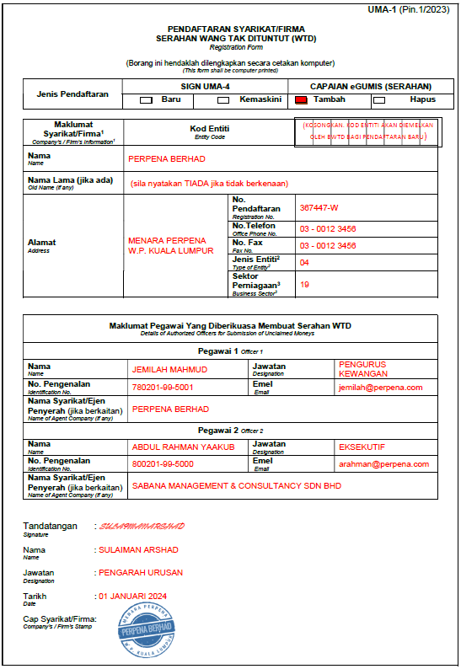
LANGKAH 1
MELENGKAPKAN BORANG UMA-1 (PIN.1/2023)
Arahan:
Perlu disertakan dengan surat iringan rasmi.
Perlu disertakan dengan dokumen pendaftaran syarikat/firma.
Perlu dilengkapkan secara bertaip dan tulisan tangan adalah tidak dibenarkan.
Borang boleh dimuat turun (download) dari portal rasmi Jabatan Akauntan Negara Malaysia

Slide 7
LANGKAH 2
PINDAHAN WANG SECARA ELEKTRONIK
Sila masukkan kombinasi Kod Entiti+Nombor turutan Bayaran> sebagai reference dan description sewaktu membuat bayaran bagi membolehkan Pendaftar WTD mengenalpasti bayaran yang dibuat oleh syarikat/firma.
Kod Entiti+Nombor Turutan Bayaran
Perkara | Keterangan | Bil. Aksara | Contoh
Kod Entiti | No. unik yang diberikan oleh Pendaftar WTD. | 8 (sifar dihadapan) | 00123456
Nombor turutan bayaran | Nombor turutan bayaran yang dibuat dalam tempoh tahun berikut. | 3 | 001

Slide 8
LANGKAH 2
PINDAHAN WANG SECARA ELEKTRONIK
Kod Entiti+Nombor Turutan Bayaran
Berikut merupakan contoh maklumat yang perlu diisi dalam ruangan
reference dan description ketika membuat pindahan wang secara elektronik:
Contoh bayaran pertama:
Bil. Transaksi Bayaran
Kod Entiti
00123456001
Contoh bayaran kedua:
Kod Entiti
Bil. Transaksi Bayaran
00123456002

Slide 9
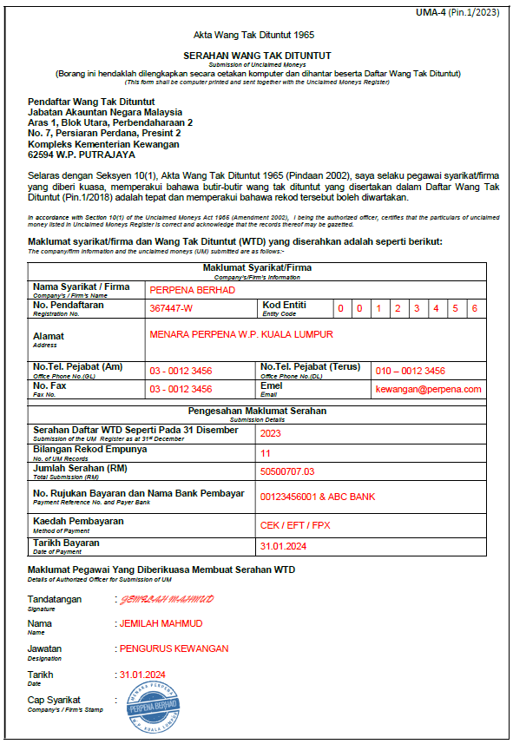
LANGKAH 3
MELENGKAPKAN BORANG UMA-4 (PIN.1/2023)
Arahan:
Tahun serahan WTD hendaklah dilengkapkan sebagai 2023 (default).
Bilangan rekod empunya, jumlah bayaran, no. rujukan bayaran dan tarikh bayaran hendaklah tepat dan sama seperti dalam Daftar WTD (fail Microsoft Excel).
Perlu dilengkapkan secara bertaip dan tulisan tangan adalah tidak dibenarkan.
Borang boleh dimuat turun (download) dari portal rasmi Jabatan Akauntan Negara Malaysia.

Slide 10
LANGKAH 4
MELENGKAPKAN DAFTAR WANG TAK DITUNTUT (Excel)
Panduan melengkapkan Daftar Wang Tak Dituntut (Header / Row 1)
Kolum | Keterangan | Jenis | Saiz | Contoh | Syarat
A1 | Kod Entiti | Text | 8 (sifar di hadapan) | 00123456 | Mandatori
B1 | No. Pendaftaran Syarikat / Firma | Text | 20 (max) | 367447-W | Mandatori
C1 | Tahun WTD | General | 4 | 2023 | Tetap
D1 | Tarikh UMA-4 | General | 10 (dd.mm.yyyy) | 31.01.2024 | Mandatori
E1 | Kaedah Bayaran | Text | 2 | 04 | Mandatori
F1 | No. Rujukan Bayaran | Text | 20 | 00123456001 | Mandatori
G1 | Tarikh Bayaran | General | 10 (dd.mm.yyyy) | 31.01.2024 | Mandatori
H1 | Jumlah Amaun (RM) | Number (2dp) | 11.2 (tanpa tanda koma) | 50500707.03 | Mandatori
I1 | Bilangan Rekod | Text | 8 (max) | 11 | Mandatori

Slide 11
LANGKAH 4
MELENGKAPKAN DAFTAR WANG TAK DITUNTUT (Excel)
Panduan melengkapkan Daftar Wang Tak Dituntut (Details / Row 2 & below)
Kolum | Keterangan | Jenis | Saiz | Contoh | Syarat
A | Bilangan | General | 8 (tanpa sifar dihadapan) | 6 | Mandatori
B | Nama Empunya | General | 90 | HASNAH BINTI ABDULLAH | Mandatori
C | No. Pengenalan Empunya | Text | 12 | 560724115264 | Mandatori
D | No. Rujukan Lain | Text | 40 | 200110007968 | Tidak Mandatori
E | Amaun Empunya | Number (2dp) | 11.2 (tanpa tanda koma) | 1000039.61 | Mandatori
F | Kod Jenis WTD | Text | 2 | 08 | Mandatori
Daftar Wang Tak Dituntut (Excel) boleh dimuat turun (download) dari portal rasmi Jabatan Akauntan Negara Malaysia.

Slide 12
LANGKAH 4
DAFTAR WANG TAK DITUNTUT (Excel)
Kod Jenis WTD (1/2)
Kod | Keterangan
01 | Dividen Dan Pulangan Balik Modal
02 | Wang Cagaran Dan Deposit Am
03 | Tuntutan Insurans Diluluskan Untuk Dibayar
04 | Gaji, Bonus, Komisen Dan Royalti
05 | Bon, Loan Stock Dan Faedah Dibayar Ke Atasnya
06 | Lain-lain wang yang kena dibayar dalam tempoh 1 tahun
07 | Akaun Simpanan
08 | Akaun Semasa
09 | Simpanan Tetap
10 | Deraf Bank
11 | Akaun Dagangan

Slide 13
LANGKAH 4
DAFTAR WANG TAK DITUNTUT (Excel)
Kod Jenis WTD (2/2)
Kod | Keterangan
14 | Wang Pampasan Pekerja Asing (SPPA)
21 | Lebihan Potongan Pinjaman
22 | Pajak Gadai/Ar-Rahnu
23 | Kiriman Wang Asing
24 | Non-Departing Passenger Service Charge (PSC)
25 | Produk-Produk POS Malaysia
26 | eMoney
27 | Paypal

Slide 14
LANGKAH 4
DAFTAR WANG TAK DITUNTUT (Excel)
Contoh Daftar Wang Tak Dituntut yang telah dilengkapkan.
Nota:
Baris no. 8 (PARMAN BIN MOHD YASSIN) dan baris no. 12 (CHONG SIEW KIM) merupakan Empunya Tambahan. Oleh itu, hanya maklumat Nama Empunya dan No. Pengenalan Empunya sahaja yang perlu dinyatakan pada baris tersebut.
Maklumat seperti UNKNOWN, TIADA, TIDAK BERKAITAN, TIDAK BERKENAAN, NIL, N/A atau seumpamanya adalah TIDAK DIBENARKAN.
Sekiranya maklumat empunya tidak dapat dikenalpasti, pihak syarikat/firma hendaklah mengisi apa-apa maklumat unik yang dapat membantu syarikat/firma mengeluarkan surat pengesahan apabila terdapat empunya yang sah ingin membuat tuntutan WTD seperti pada baris no. 14.

Slide 15
LANGKAH 5
PROSES ENCRYPTION & MUAT NAIK KE PORTAL eGUMIS
Daftar Wang Tak Dituntut (Excel) yang telah dilengkapkan dengan maklumat yang tepat dan sah hendaklah dibuat encryption.
Panduan proses encryption menggunakan Kit Serahan WTD boleh diperolehi dengan memohon daripada Pendaftar WTD melalui e-mel.
Link Kit serahan: https://www.dropbox.com/sh/739sc724m9yajlv/AAA1DBuOHtN5E2DLhCmCIRqKa?dl=0
Daftar Wang Tak Dituntut (Excel) yang telah dibuat encryption hendaklah dimuat naik ke Portal eGUMIS.
Nama fail Daftar Wang Tak Dituntut (Excel) yang muat naik di Portal eGUMIS hendaklah menggunakan format .GPG seperti ketetapan di bawah:
Format nama fail:
Kod Entiti
No. Rujukan Bayaran
001234563101202400123456001.GPG
Tarikh Bayaran
Format Fail

Slide 16
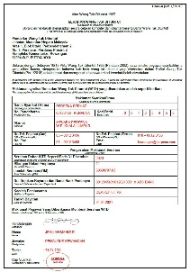
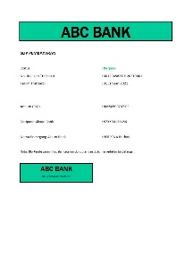
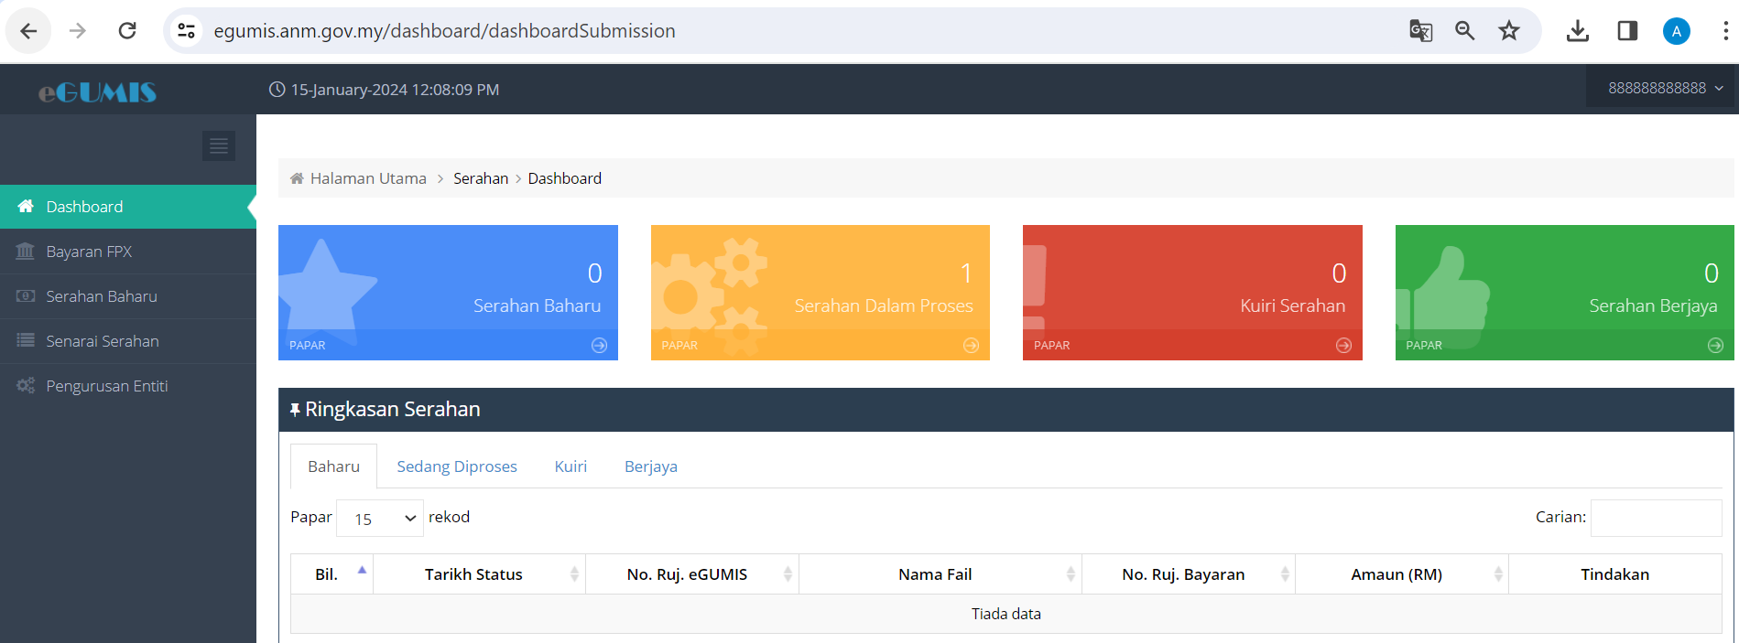
LANGKAH 6
SENARAI SEMAK DOKUMEN SERAHAN WTD
Dua (2) salinan asal Borang UMA-4 (Pin.1/2023)
Satu (1) salinan asal Borang UMA-1 (Pin.1/2023)
Bahagian Pengurusan Wang Tak Dituntut Aras 1, Blok Utara, Perbendaharaan 2
No. 7, Persiaran Perdana, Presint 2
Kompleks Kementerian Kewangan
62594 W.P. Putrajaya
(U/P: Unit Akaun, BWTD)
Daftar Wang Tak Dituntut (Pin.1/2018) yang telah dienkrip di muat naik ke Portal eGUMIS
Satu (1) salinan Bukti Bayaran

Slide 17
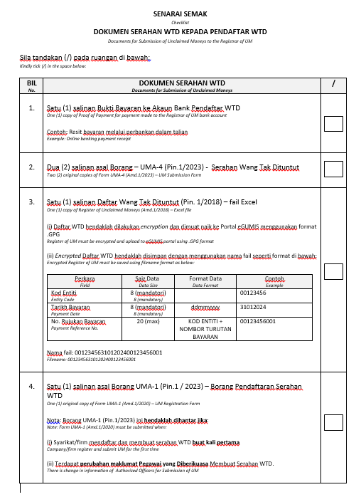
SENARAI SEMAK
Senarai Semak (checklist) boleh dimuat turun (download) dari portal rasmi Jabatan Akauntan Negara Malaysia.

Slide 18
Sila rujuk ruangan Soalan Lazim (FAQ) di portal rasmi Jabatan Akauntan Negara Malaysia bagi mendapatkan pemahaman yang komprehensif.
Sebarang pertanyaan lanjut, sila hubungi Pendaftar WTD di talian 03-8000 8600 (Unit Akaun) atau hantarkan e-mel ke akaun.bwtd@anm.gov.my
Kerjasama pihak syarikat/firma amatlah dihargai dan diharapkan.
Sekian, terima kasih.

